Slide 1
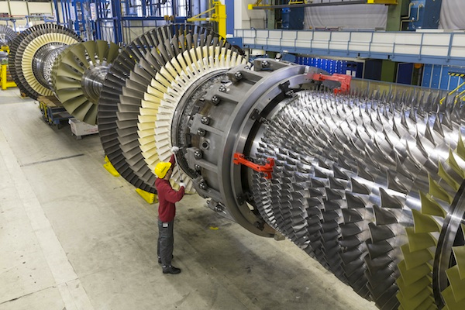
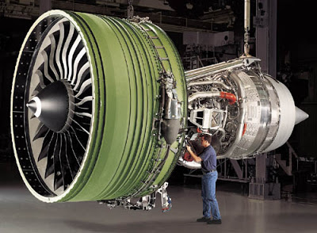
U.T. 3: SUBSISTEMA DE MANTENIMIENTO SALINO

Slide 2
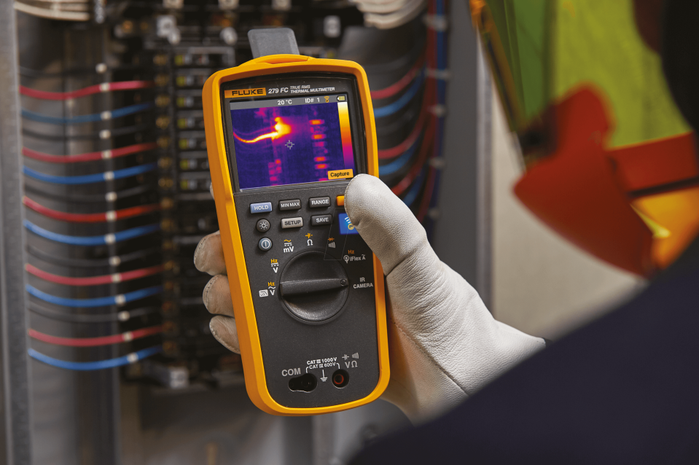
Módulo: Monitoreo de Condiciones, inicio.
La acción de mantenimiento se inicia con base en la comparación de niveles de alarma con las lecturas actuales.
Se pueden definir rango de medidas de prueba, por ejemplo: vibración, temperatura, aislamiento, espesor, fatiga de metales, etc.

Slide 3
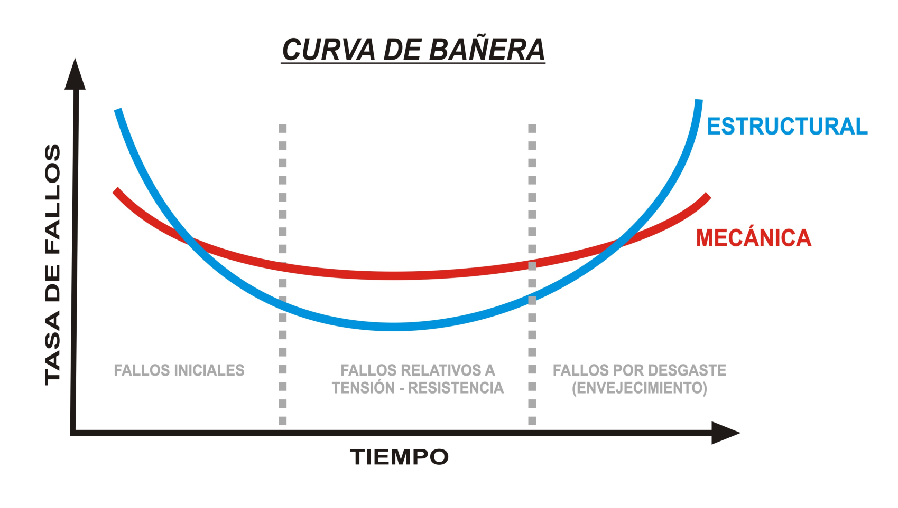
Módulo: Monitoreo de Condiciones, tiempo de falla.
Adicionalmente se puede hacer la predicción del tiempo de falla (vida útil restante) permitiendo programar actividades de mantenimiento.

Slide 4

Módulo: Monitoreo de Condiciones, Salino.
PERO, ¿DÓNDE ESTÁ SALINO EN TODO ESTO?
EL SUB SISTEMA MANTENIMIENTO DE SALINO, PERMITE PROGRAMAR LAS SIGUIENTES FUNCIONES:
INSTALACIÓN UNO O VARIOS GRUPOS DE MEDIDA.
DEFINICIÓN DEL EQUIPO A MEDIR, TIPO DE MEDIDA Y FRECUENCIA.
DEFINICIÓN DE NIVELES DE PRECAUCIÓN Y RIESGO (PREDICCIONES DE LA CURVA)

Slide 5
Módulo: Monitoreo de Condiciones, OT automáticas.
REGISTRO DE MEDIDAS TOMADAS COMO RESULTADO DE ACTIVIDADES PROGRAMADAS O DE OBSERVACIONES
REVISIÓN DE MEDIDAS ACTUALES CONTRA EL GRUPO DE MEDIDAS.
GENERACIÓN AUTOMÁTICA DE ÓRDENES DE TRABAJO AL PASAR ALARMA

Slide 6
Módulos que interactúan con Módulo Monitoreo de Condición.
Monitoreo Condición
ESTADISTICAS OPERACIONALES
ORDEN DE TRABAJO
PROGRAMACIÓN MANTENIMIENTO

Slide 7
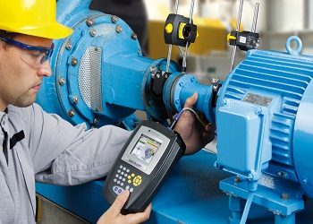
Módulo: Programación de Mantenimiento.
Este módulo usa la frecuencia de cuando se deben tomar las medidas de Monitoreo de Condición junto con la información de fechas y estadísticas de la última medida, con lo anterior programa las lecturas de medida e instruye al personal sobre la manera de tomarlas.

Slide 8
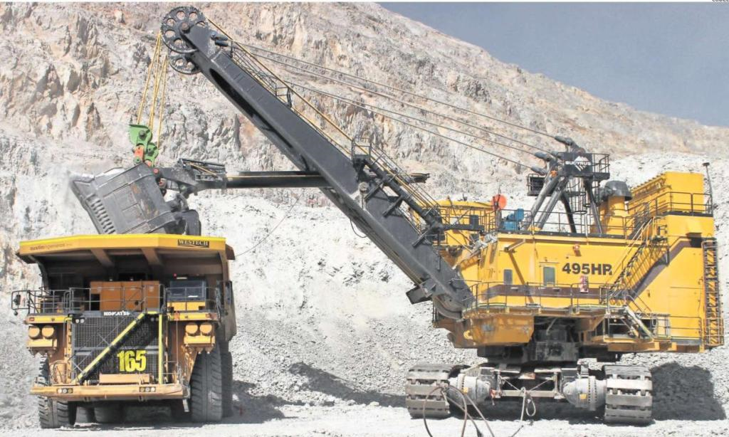
Módulo: Estadísticas Operacionales
Es el responsable de la revisión de las estadísticas operativas diarias de ítems individuales de un equipo, por ejemplo: horas operativas, kilómetros recorridos y toneladas de material.

Slide 9
Módulo: Estadísticas Operacionales, funciones.
Estadística de combustible y lubricantes para calcular el costo por hora.
Monitoreo Condición
ESTADISTICAS OPERACIONALES
ORDEN DE TRABAJO
PROGRAMACIÓN MANTENIMIENTO
Programación del mantenimiento sobre la base de hrs. y ton., en vez de espacios de tiempo
Seguimiento del equipo para indicar la cantidad de trabajo ejecutado

Slide 10
Módulo: Creación órdenes de trabajo, razones.
Creación OT
Mantenimiento individual fallas.
Recolección de costos periodo de trabajo de mantenimiento programado
Trabajos que forman parte de un proyecto.
Registrar tiempos y costos individuales de una capacitación de trabajo.

Slide 11
Módulo: Creación órdenes de trabajo, formato
Formato Creación OT
Info. Estándar predeterminada de trabajo.
Entrada directa

Slide 12
Módulo: Creación órdenes de trabajo, información.
OT
Códigos: descripción trabajo, tipo de mant., cenco etc.
N° de parte causa falla, N° Serie equipo.
Códigos: descripción trabajo, tipo de mant., etc
Hechos acerca del trabajo
Costos reales, hrs. de recurso y duración del trabajo.
Info. Planeación: ¿cuándo?, ¿quién?, $.

Slide 13
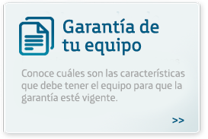
Módulo: Creación órdenes de trabajo, garantía
Durante la creación de una OT, SALINO detecta si el equipo o cualquier montaje en el mismo aún está bajo garantía. Esto lo realiza comparando la fecha de operación actual con la fecha de expiración de garantía, o comparando el valor estadístico más reciente de operación con el valor estadístico de expiración de garantía.

Slide 14
Módulo: Creación órdenes de trabajo, programas.
MSO62P
MSO62W
MSO62Y
MSO62H
MSO62Q
MSO62T

